Slide 1

BÀI 17: TÁCH CHẤT KHỎI HỖN HỢP

Slide 2
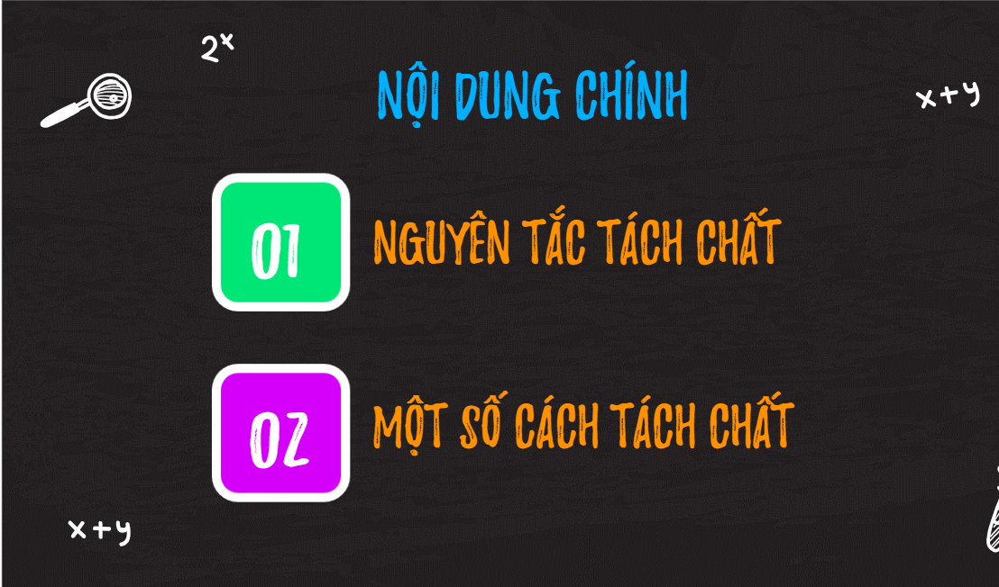

Slide 3
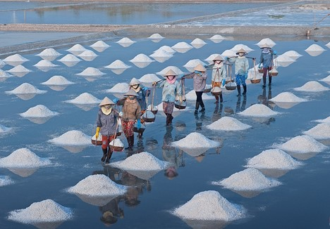
I. Nguyên tắc tách chất

Slide 4
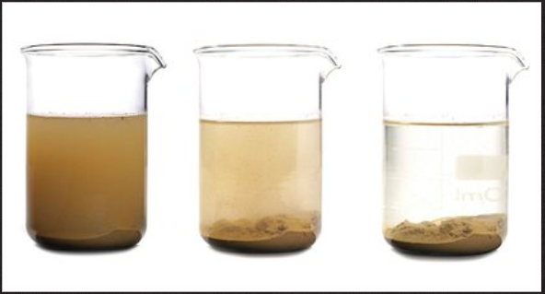
I. Nguyên tắc tách chất
Có thể tách các chất trong hỗn hợp dựa trên sự khác nhau về tính chất của chúng

Slide 5
? Trên thực tế em thường gặp chất tinh khiết hay hỗn hợp? Vì sao chúng ta lại cần phải tách chất?
Trả lời:
- Trên thực tế thường gặp các hỗn hợp, chất tinh khiết hoàn toàn cực hiếm
- Cần phẩn tách chất để sử dụng chất nguyên chất

Slide 6
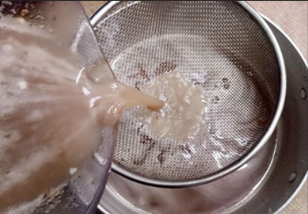
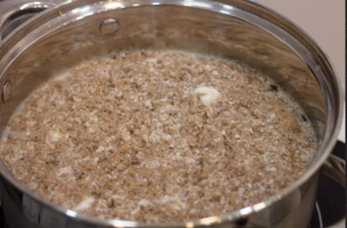
? Lấy ví dụ về quá trình tách chất trong tự nhiên và trong đời sống mà em biết
Các quá trình tách chất khi nấu canh cua

Slide 7
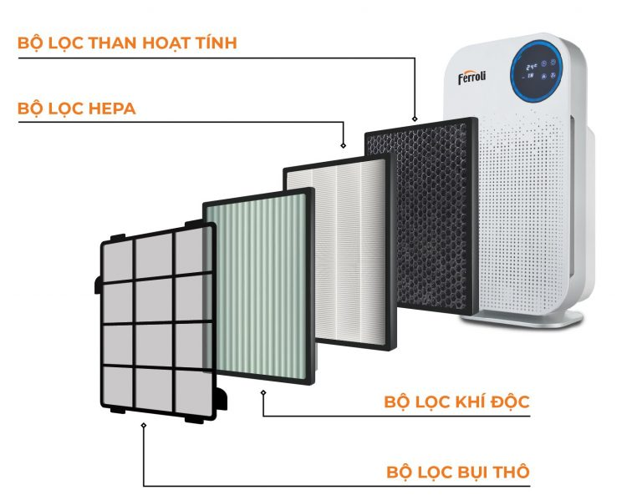
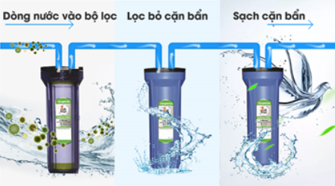
Máy lọc không khí
Máy lọc nước

Slide 8


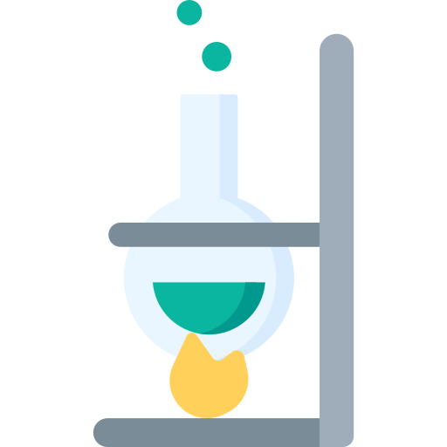
II. MỘT SỐ CÁCH TÁCH CHẤT
01
02
03
Lắng, gạn và lọc
CÔ CẠN
CHIẾT

Slide 9
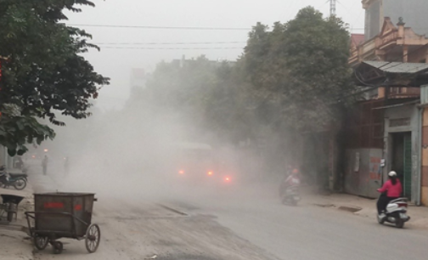
II. Một số cách tách chất
1. Lắng, gạn và lọc
Khi lặng gió, sau một thời gian, hạt bụi nặng hơn tự động lắng xuống

Slide 10
1. Lắng, gạn và lọc
II. Một số cách tách chất
- Khi để yên, các hạt cát nặng hơn nước sẽ lắng xuống đáy.
- Gạn lấy lớp nước ở phía trên ta được nước trong hơn

Slide 11
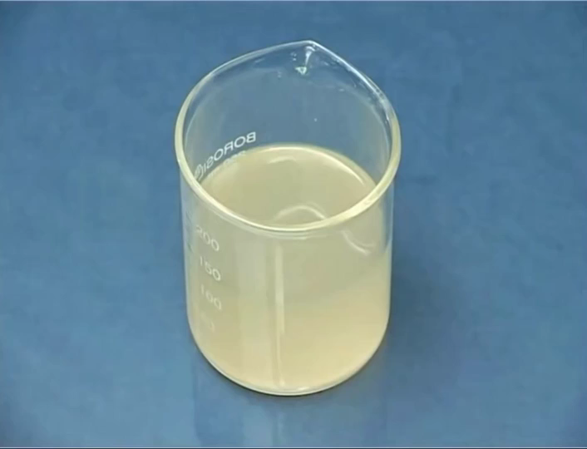
Lọc để tách chất rắn ra khỏi chất lỏng

Slide 12
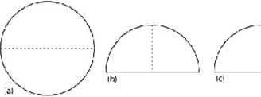
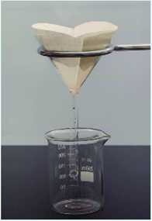
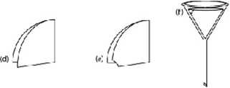
Bộ dụng cụ lọc trong phòng thí nghiệm
Cách gấp giấy lọc
Bộ dụng cụ lọc đơn giản

Slide 13
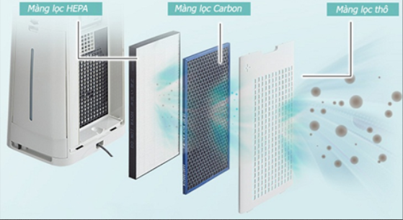
Lọc để tách chất rắn ra khỏi chất khí

Slide 14
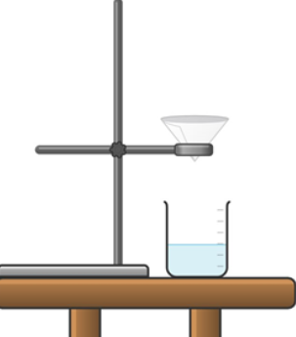
Phương pháp lọc tách chất dựa vào sự khác nhau về kích thước hạt

Slide 15
? Tại sao hạt bụi bị tách ra khỏi không khí, hạt phù sa bị tách khỏi nước song?
Trả lời:
Hạt bụi (hoặc phù sa) bị tách ra khỏi không khí (hoặc nước sông vì có khối lượng lớn hơn.

Slide 16
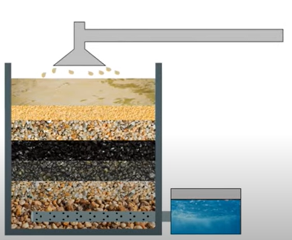
Thí nghiệm: Lọc nước từ hỗn hợp nước và cát
https://www.youtube.com/watch?v=J08p7CJo88E
Em hãy quan sát, so sánh màu sắc của nước trước và sau khi lọc?
Sử dụng hệ thống lọc gồm nhiều cột lọc,
có khả năng giữ các chất bẩn, tạp chất.

Slide 17
II. Một số cách tách chất
1. Lắng, gạn và lọc
- Lắng : tách các chất rắn lơ lửng nặng hơn ra khỏi các chất nhẹ hơn
- Lọc : tách chất rắn không tan ra khỏi chất lỏng hoặc chất khí.
Ví dụ: Hỗn hợp nước và cát, để yên, các hạt cát năng hơn lắng xuống, gạn lớp nước phía trên, thu được nước gạn.Sử dụng giấy lọc để lọc lớp nước gạn, thu được nước trong hơn.

Slide 18
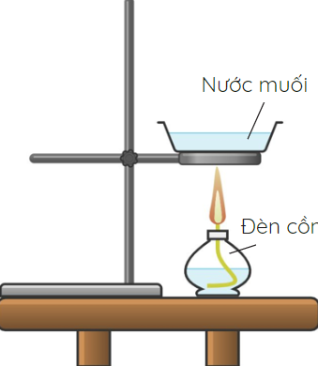
II. Một số cách tách chất
2. Cô cạn
Phương pháp cô cạn dùng để tách chất tan rắn ra khỏi dung dịch hoặc huyền phù bằng cách làm cho dung môi bay hơi, thu được chất rắn còn lại

Slide 19
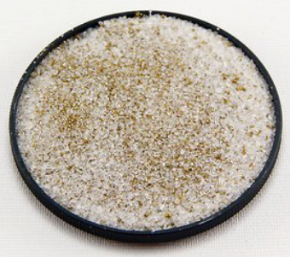
? Quá trình làm muối từ nước biển sử dụng phương pháp tách chất nào?
Trả lời:
Quá trình làm muối từ nước biển sử dụng phương pháp cô cạn
? Có một mẫu muối có lẫn cát. Em hãy đề xuất phương pháp tách muối khỏi cát

Slide 20
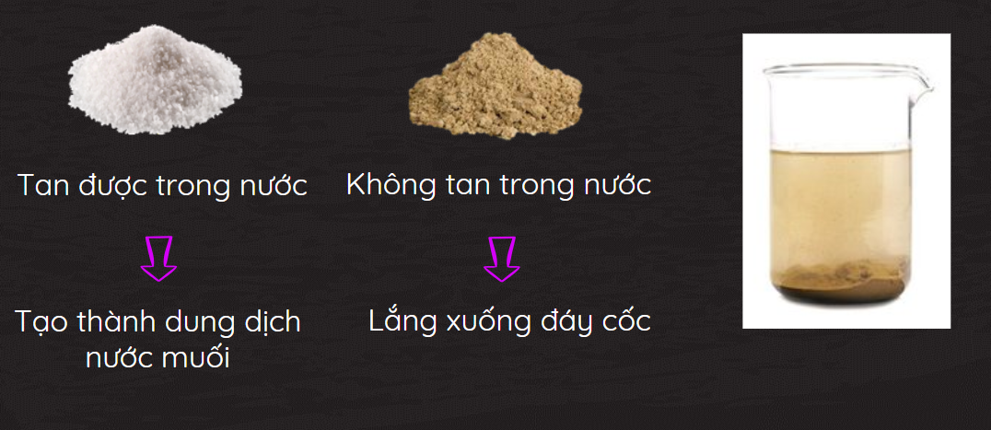

Slide 21
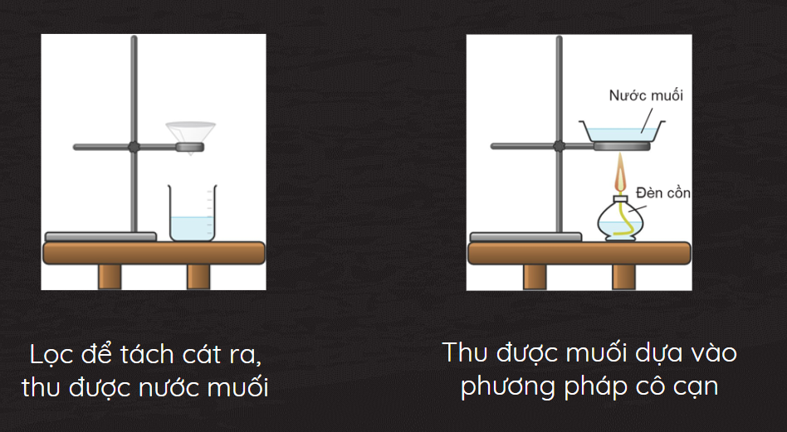

Slide 22
2. Cô cạn
II. Một số cách tách chất
Phương pháp lọc và phương pháp cô cạn được dung khi nào?
Lời giải:
- Lọc: tách chất rắn không tan ra khỏi chất lỏng
- Cô cạn: tách chất tan (Không hoá hơi ở nhiệt độ cao) ra khỏi dung dịch

Slide 23
II. Một số cách tách chất
2. Cô cạn
- Tách các chất tan rắn ra khỏi dung dịch hoặc huyền phù bằng cách làm dung môi bay hơi, thu được chất rắn còn lại.
Ví dụ: Cô cạn nước muối, nước bay hơi, thu được muối

Slide 24
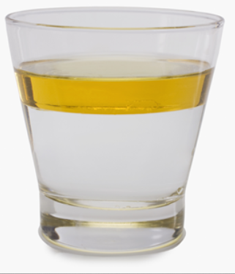
II. Một số cách tách chất
3. Chiết
Làm thế nào để tách dầu ăn ra khỏi nước?

Slide 25
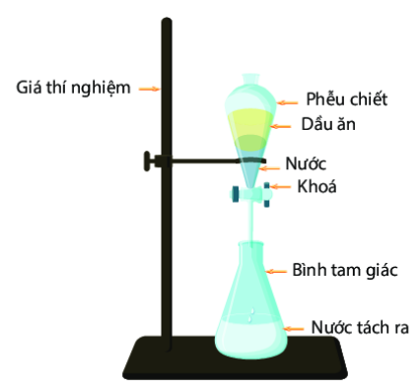
II. MỘT SỐ CÁCH TÁCH CHẤT
3. Chiết
Dùng các dụng cụ như bình chiết, phễu chiết ta có thể tách hai chất lỏng ra

Slide 26
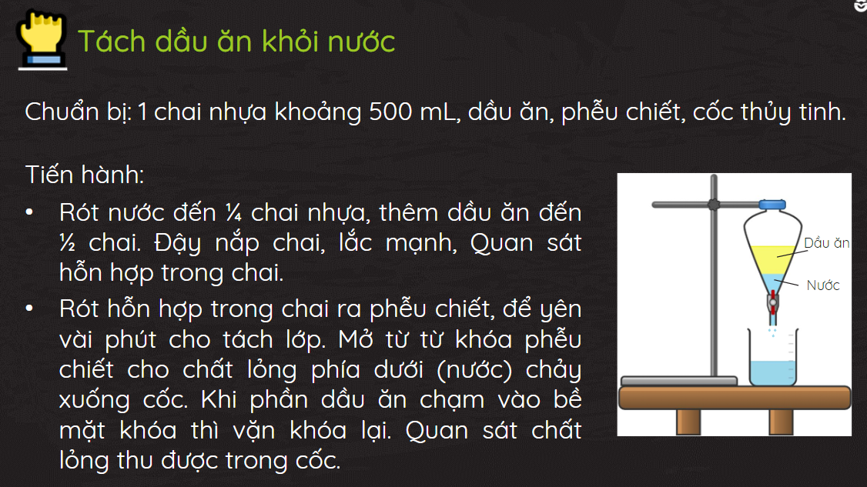

Slide 27
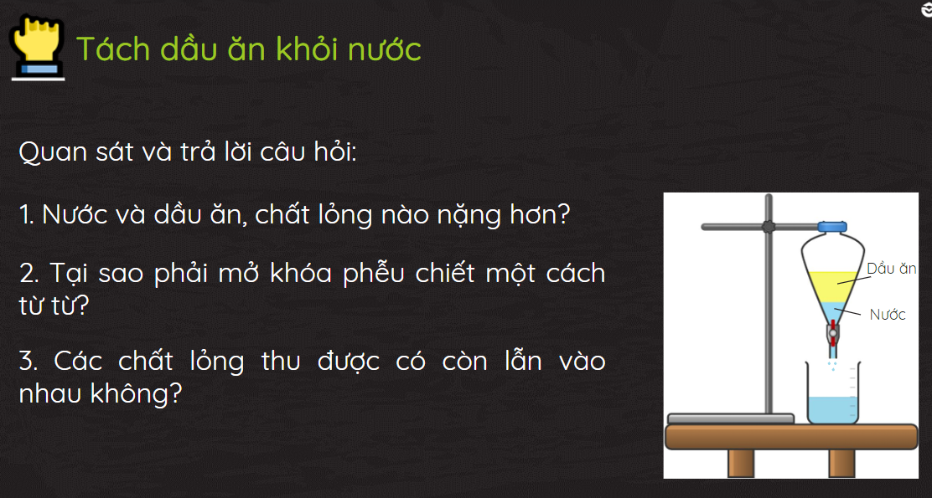

Slide 28


Slide 29
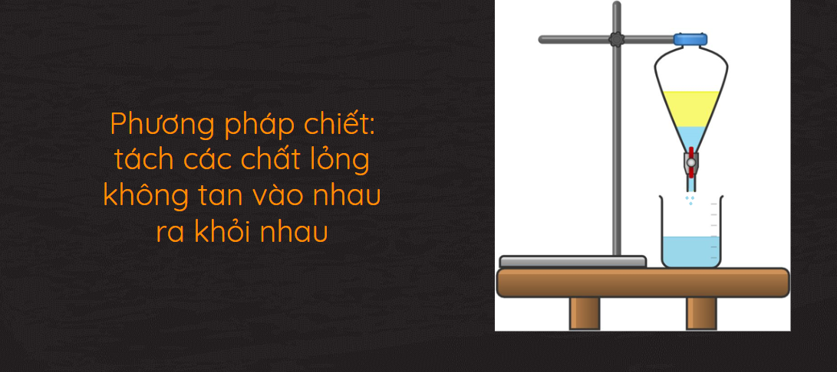

Slide 30
II. Một số cách tách chất
3. Chiết
- Tách các chất lỏng không tan vào nhau khỏi hỗn hợp
Ví dụ: Sử dụng bình chiết, phễu chiết để tách riêng dầu ăn ra khỏi hỗn hợp dầu và nước.

Slide 31
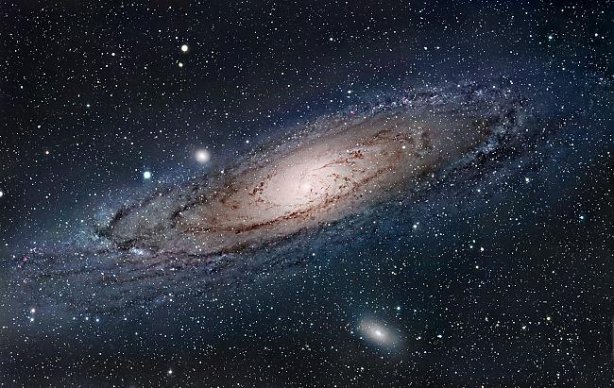
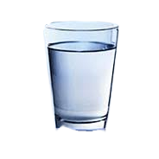
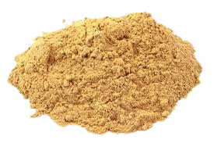
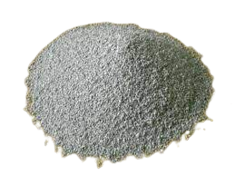

Cho hỗn hợp bột gồm bột sắt, bột nhôm, bột gỗ trộn lẫn với nhau. Hãy nêu cách làm để tách riêng mỗi chất
trong hỗn hợp vụn rất nhỏ ba chất trên.Biết rằng bột gỗ nhẹ hơn nước, bột nhôm và bột sắt nặng hơn nước.
Sắt
Hút
Sắt
Nam Châm
Nhôm
Gạn
Gỗ
Gỗ
Nhôm
Nước
Gỗ
Lọc
Nhôm

Slide 32

Vận dụng
Khai thác dầu mỏ dưới đáy biển thường thu được hỗn hợp dầu mỏ và nước biển. Người ta làm thế nào để tách dầu mỏ ra khỏi hỗn hợp?
Để tách dầu mỏ khỏi hỗn hợp dầu mỏ và nước biển người ta có thể dùng phương pháp chiết. Dầu mỏ ít tan trong nước và nhẹ hơn nước nên khi cho vào phễu chiết thu được nước biển (ở bình hứng), dầu mỏ ở phễu chiết.

Slide 33
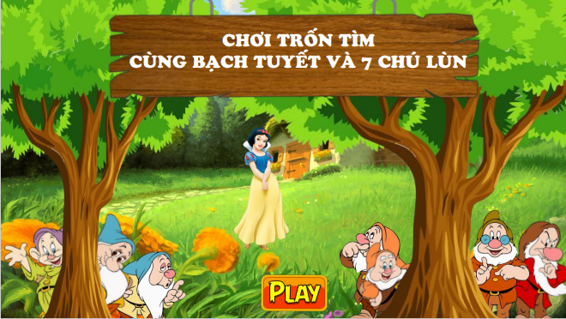

Slide 34
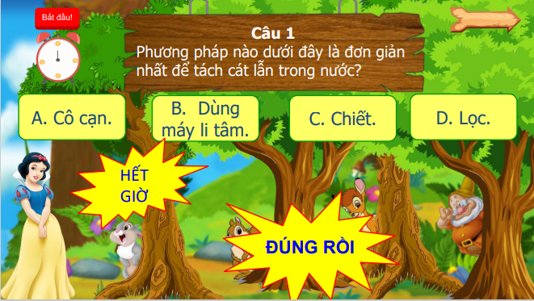

Slide 35
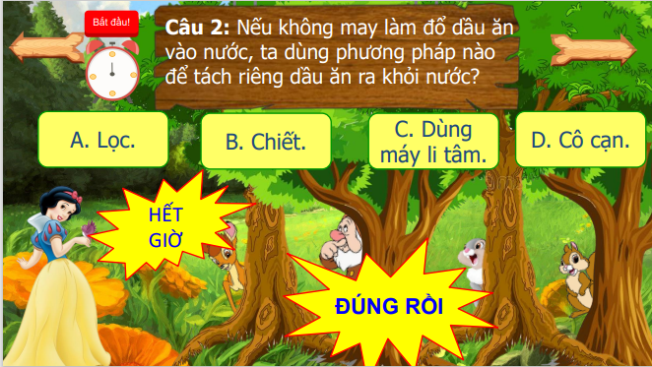

Slide 36
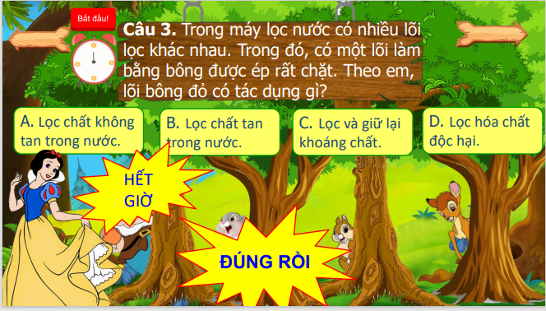

Slide 37
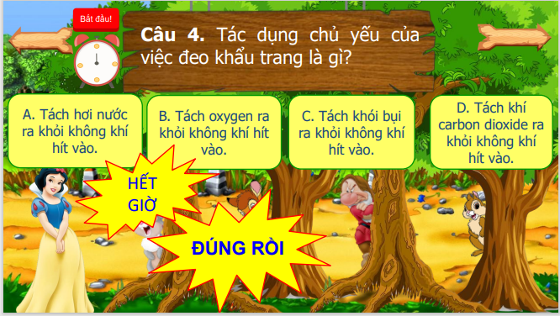

Slide 38
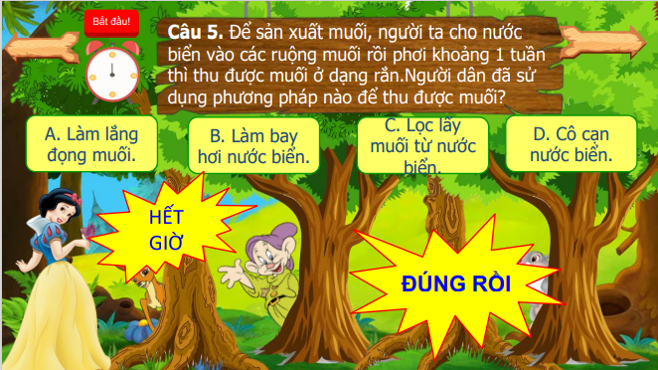

Slide 39
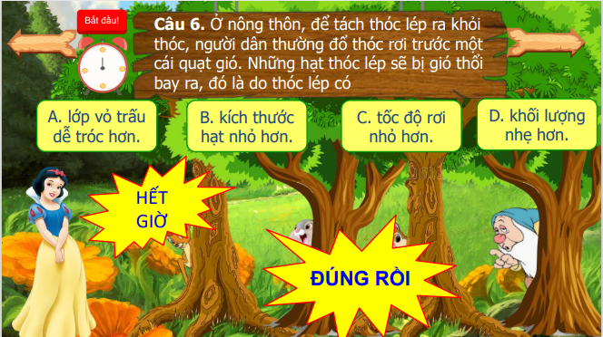

Slide 40
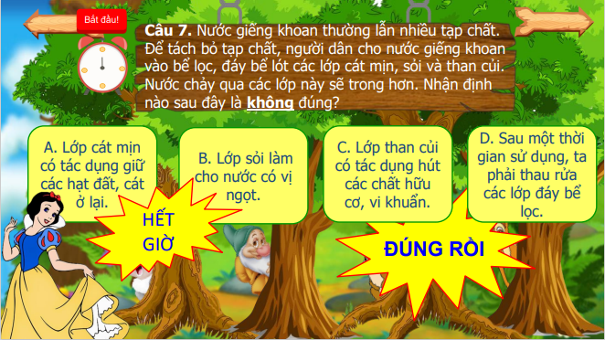

Slide 41
